Slide 1
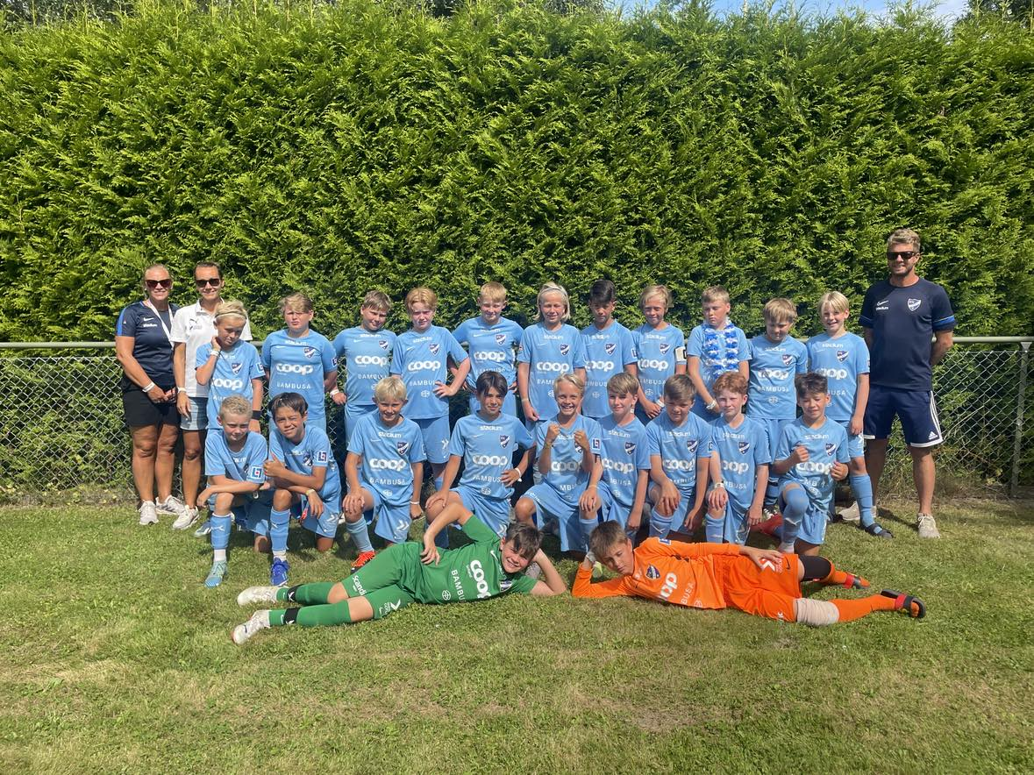


Slide 2
Föräldramöte för P-13
Agenda
  Resevanor
  Laget och tankar kring lagindelning
  Seriespel
  Cuper
  Träning under säsong
  Ekonomi i laget
  Ansvarsområden för föräldrar
  Övriga frågor

Slide 3
Resevanor

Slide 4
Laget
23 spelare
  2 nya som kommit in under hösten
  + 1 ny som kommer och provtränar i april
3 ledare
  Elin Akkanen
  Caroline Gränefjord
  Mikael Rynell

Slide 5
Tankar kring lagindelning
Inför varje match delas spelarna in i olika lag
(både seriematch och inför cup)
Tränarnas tankar kring olika sätt att dela in laget
Notes:
Matcha motstånd, strävar efter jämna matcher – uppdrag från GFF
Görs även i syfte att kunna utvecklas, få självförtroende och ta eget ansvar
Även för att tillgodose och främja olika spelares drivkrafter

Slide 6
Tankar kring lagindelning forts.
Prata 3 och 3 (5 minuter)
Diskuterar ni lagindelning hemma inför match? Hur går samtalet?
Vilka är dina tankar kring tidigare lagindelning inför match?
På vilket sätt tycker du att lagindelning bör se ut inför match?
Återsamling i helgrupp, grupperna lyfter sina tankar

Slide 7
Seriematcher under säsongen
Vi spelar i två serier, barn som fyller 12 år och barn som fyller 13 år
7 mot 7, 3x20 min
9 mot 9, 3x25 min
Lagindelningen kan se olika ut från match till match
Alla får en kallelse till match (till någon av serierna)
Kallelsen kommer om möjligt på söndagen – svara innan onsdag 15.00

Slide 8
Gotland sommarcup – ska vi anmäla?
Visby 14 – 17 juni (spel lör – mån)
Rävhagen Visby
IFK är med och arrangerar, föräldrar behöver ”bemanna” under cupen
Vi kan anmäla lag gratis
Ersättning till laget från sommarcupen 2024 blev 7 200 kr
Notes:
Se utskick som gjorts till samtliga föräldrar. Har vi några frivilliga ca 3 st som representerar vårt lag inför planering av cup och bemanning?

Slide 9
Mjällby sommarcup – förslag på cup
Beräkning av kostnad
Lagavgift + deltagaravgift 36 000 kr
Extra natt inkl. frukost den 31 juli xxx kr
Båt tor 24 spelare, 6 bilar inkl. chaufförer 10 000 kr
Extra: middag 31 juli och 3 aug, frukt/mellis under cupen xxx kr
TOTALA KOSTNADER: XXX
Bidrag från IFK Visby +15 000 kr
KOSTNADER EFTER BIDRAG: XXX
Ej klar
Mjällby 1 – 3 augusti
Båt till Oskarshamn 31 juli
Speldagar 1, 2, 3 aug
Båt till Visby 3 aug

Slide 10
Träningar under säsongen i änget + IP
Vi kommer att träna 3 gånger i veckan, tiderna är ej klara
Skapa en bra utvecklingsmiljö (motivation och lärande)
Fortsätta med fys/löpträning/knäkontroll
Vi tränar inför match
Kallelse kommer alltid, anmäl i god tid till träningarna

Slide 11
Ekonomin i laget
Vi har idag ca 47 000 kr
Vi har bl.a. fått in pengar via bingolotterna, pant och strandstädning
Idrottsrabatten går till klubben
Behöver fortsätta dra in pengar till laget för framtida cuper och aktiviteter
Notes:
Bingolotterna gav 10 600kr
Pant gav .. 6 000 kr
Sommarcupen 7 200 kr

Slide 12
Fokus på glädje, ansträngning och lärande
Är en av riktlinjerna inom SFF för barn och ungdomsfotboll
Utgångspunkten är omtanke om individen
Långsiktig utveckling är överordnad det kortsiktiga resultatet
Egen utveckling är överordnad jämförelse med andra
I spelet får spelaren ta egna beslut och lära sig av framgågng och motgång
Föräldrar stöttar spelarna men överlåter coachningen till tränarna

Slide 13
Ansvarområden föräldrar
Försäljningsansvariga 3 föräldrar höst och 3 föräldrar vår
  Vår 2025 (Axel, Hannes, Thilion)
  Höst 2025 (Harry B, Hjalmar, Bastian)
  En egen försäljning till laget och en till klubben (idrottsrabatten)
  Kiosk säsongen 2025
    Schema kommer när vi vet spelschema (2 st/match)
    Kioskrutiner finns i kiosken
    Starta upp kiosken när vi har samlingstid
    Kan du inte, byt med någon (eget ansvar)

Slide 14
Övrigt
Från och med fredag adderar vi träningstillfälle/träningsmatch fredagar 16.00 – 17.30 (Visborgs konstgräs)
Samla in matchkäder efter krulliscup
Planerar individuella samtal med spelarna (under träning)
IFK-kläder - Intersport
Datum för fagning på Kneippbyn kommer
Andra frågor?

